Slide 1
实习汇报
美团-财务科技前端开发
汇报时间：2025-03-28 报告人 张文晶

Slide 2
目录
公司简介
部门介绍
实习介绍

Slide 3
01-
公司简介

Slide 4
美团
美团是一家科技零售公司。美团以“零售+科技”的战略践行“帮大家吃得更好，生活更好”的公司使命。
自2010年3月成立以来，美团持续推动服务零售和商品零售在需求侧和供给侧的数字化升级，和广大合作伙伴一起努力为消费者提供品质服务。2018年9月20日，美团在港交所挂牌上市。
美团始终以客户为中心，不断加大在新技术上的研发投入。美团始终秉持着这样一个理念：努力并更好承担社会责任，更多创造社会价值。
公司主营业务涵盖外卖配送、到店餐饮、酒店旅游、共享出行及新零售等领域，日均服务超千万商家与数亿用户。依托大数据分析与智能调度系统，美团持续优化供需匹配效率，助力商户降本增效，并为消费者提供便捷、高性价比的生活服务。作为数字化生活服务生态构建者，美团通过技术创新推动行业升级，在促进就业、提振消费等方面发挥重要作用，展现了科技赋能实体经济的核心价值。

Slide 5
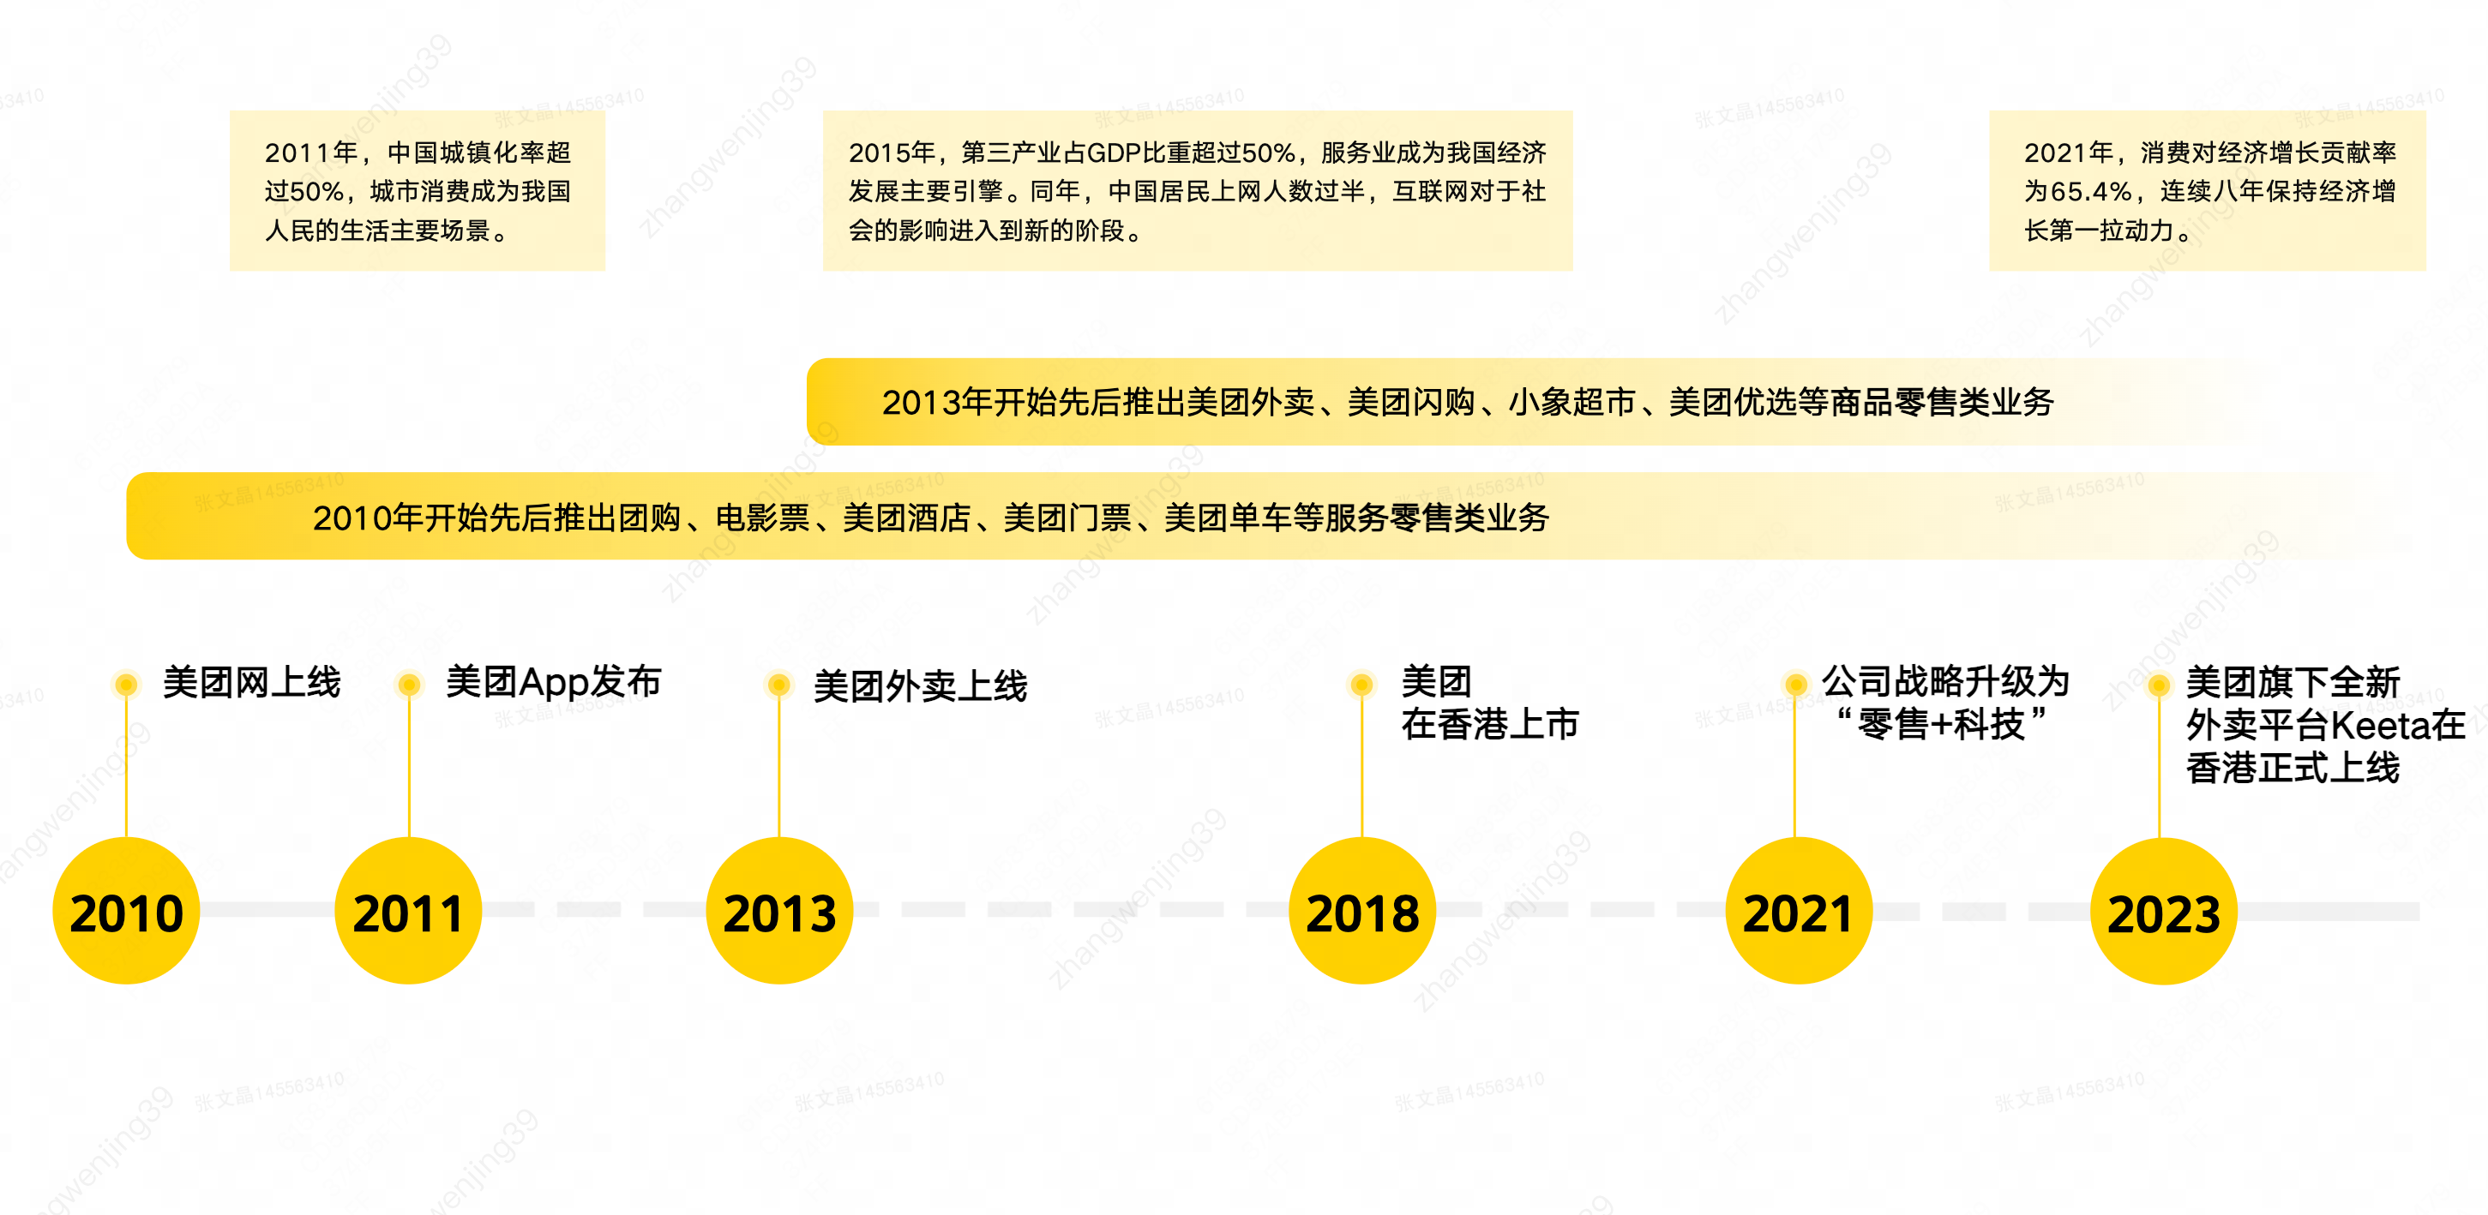
发展历程

Slide 6
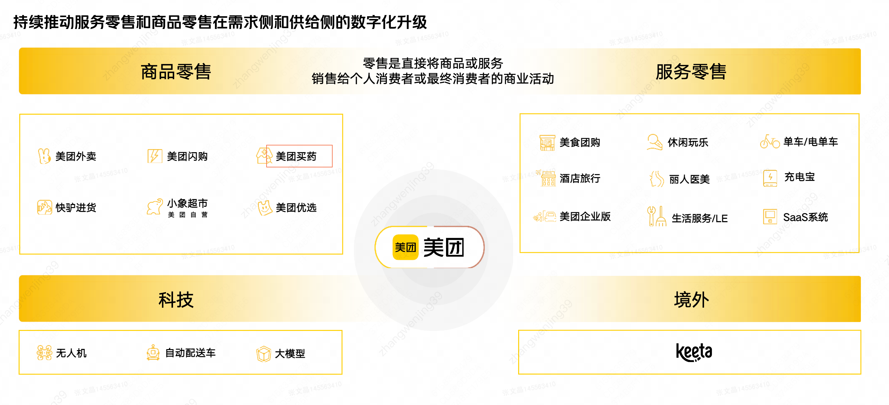
零售 + 科技

Slide 7
02-
部门介绍

Slide 8
财务平台
作为美团金融基础设施的中枢神经系统，财务平台承载着集团资金流转、风险管控与合规运营的战略使命。部门通过构建智能化的全球资金管理网络，支撑日均数亿级交易的高效清算与结算，确保美团外卖、到店等核心业务在全球范围内的资金链路安全畅通。
同时通过技术赋能向B端商户、C端用户提供金融服务，形成「支付+供应链金融+消费金融」的完整闭环

Slide 9
核心职责
资金枢纽建设
合规引擎开发
业财一体化
搭建覆盖200+
国家地区的标准化支付通道
动态适配各国金融监管政策，保障跨境业务符合税务合规要求
通过API网关连接业务系统与金融机构，支撑美团生态内百万商户的资金自动化对账。

Slide 10
03-
实习内容
实习时间：2025.3月至今

Slide 11
实习内容
FNC 渠道运维平台开发
内部工具库生态建设
技术文档体系完善

Slide 12
全球银企金融网络通道（FNC项目）
通过与银行建立点对点直连能力，财务闭环管理银企渠道（具备付款、查余额、查流水等能力），高效支撑流动性管理（如查询账户实时余额、调拨转账）、资金调拨（如自动归集、自动下拨）、公司支付（如对供应商付款、员工报销）等业务场景，同时支持融资、理财等网络通道建设。
建设全球银企金融网络通道能力，服务全球资金调拨、对外公司支付、员工报销、电子回单查询等业务。
资金管理上支撑全球资金调拨、跨银行间自动上收下拨、公司管理付款能力。
外部融资机构（银行、第三方融资机构）通道能力建设，支持业务线融资放款使用、融资数据查询能力建设。

Slide 13
FNC基建能力建设
旨在实现全球资金链路的高效管理与金融服务的智能化升级。通过标准化接口、实时监控和智能风控，FNC 支撑跨境支付、多币种结算等关键业务，目标是打造安全、稳定、可扩展的全球金融网络，助力企业国际化发展。
FNC渠道运维平台：提供渠道变更、渠道监控能力以及渠道看板。

Slide 14
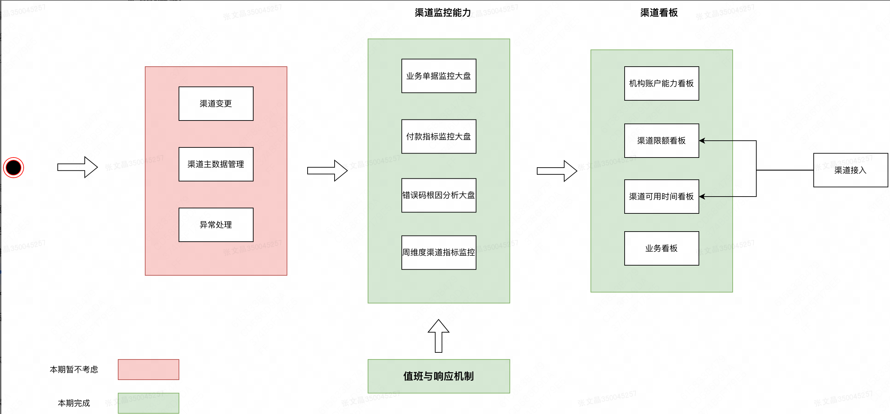
1-FNC渠道运维平台

Slide 15
1-FNC渠道运维平台
主导开发业务单据监控大盘（目前）、付款指标监控大盘、错误码根因分析大盘以及周维度渠道指标监控。
微前端架构 + React + TypeScript + Webpack + Node + SCSS + MTD3
函数组件 + hooks 主导开发
定义业务类型接口
多维度筛选

Slide 16
2-内部工具库生态建设
封装团队内部业务通用金额组件
在团队已有 @finfe/form 表单库基础上，针对业务场景的复杂日期选择需求，补充开发RangePicker 组件
3-技术文档体系完善
使用 dumi 建立工具库文档中心，包含交互示例、API 说明及最佳实践指南

Slide 17
实习心得
接触了新的业务、新的技术栈，新的团队文化
要积极主动，不光局限于完成需求
不光要有输入，还要有输出
和同事之间的沟通
时刻保持学习习惯

Slide 18
感谢观看
创寰宇学府 育天下英才
报告人 张文晶

